Slide 1
C++实训答辩
汇报人：冉雷新，高威龙，余浪

Slide 2
目录
01
引言
02
代码展示
03
运行结果
04
结语

Slide 3
引言
01

Slide 4
引言
当设计和实现一个简单的Shell程序时，我们不仅仅是在编写一段代码，更是在探索操作系统的本质和命令行操作的奥秘。这个项目不仅提高了我们对计算机系统的理解，也锻炼了我们的编程技能和解决问题的能力。
在本次演讲中，我们将分享关于设计与实现一个简单Shell程序的经验和成果。我们将介绍这个程序的结构和功能，展示其基本命令执行、I/O重定向、后台执行和管道命令等特性。同时，我们也将分享在设计过程中遇到的挑战和解决方案，以及对未来改进和扩展的展望。
通过本次演讲，我们希望能够激发大家对操作系统和命令行操作的兴趣，同时也希望能够与大家分享编程和设计的乐趣。让我们一起来探索这个简单Shell程序的设计与实现吧！

Slide 5
代码展示
02

Slide 6
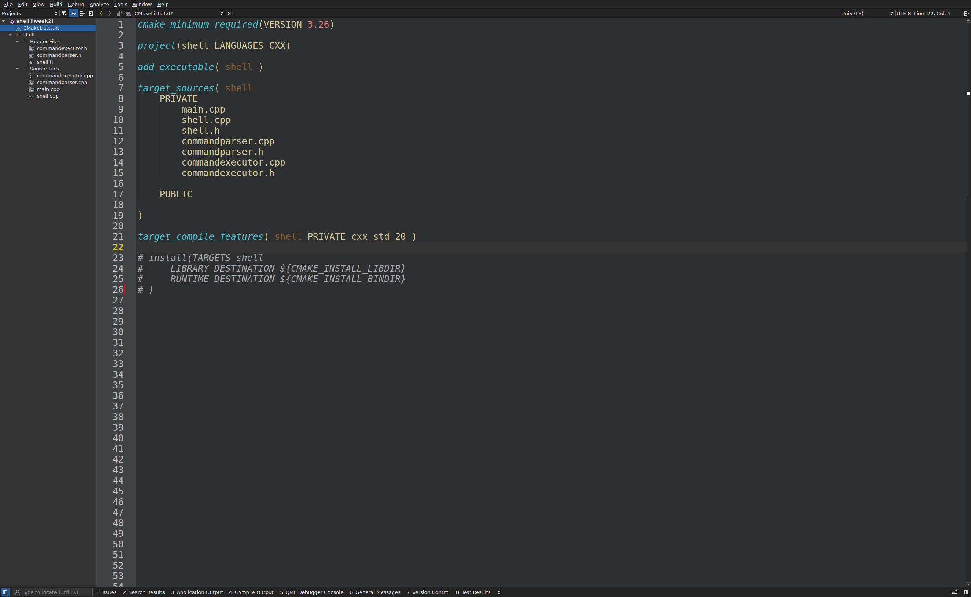
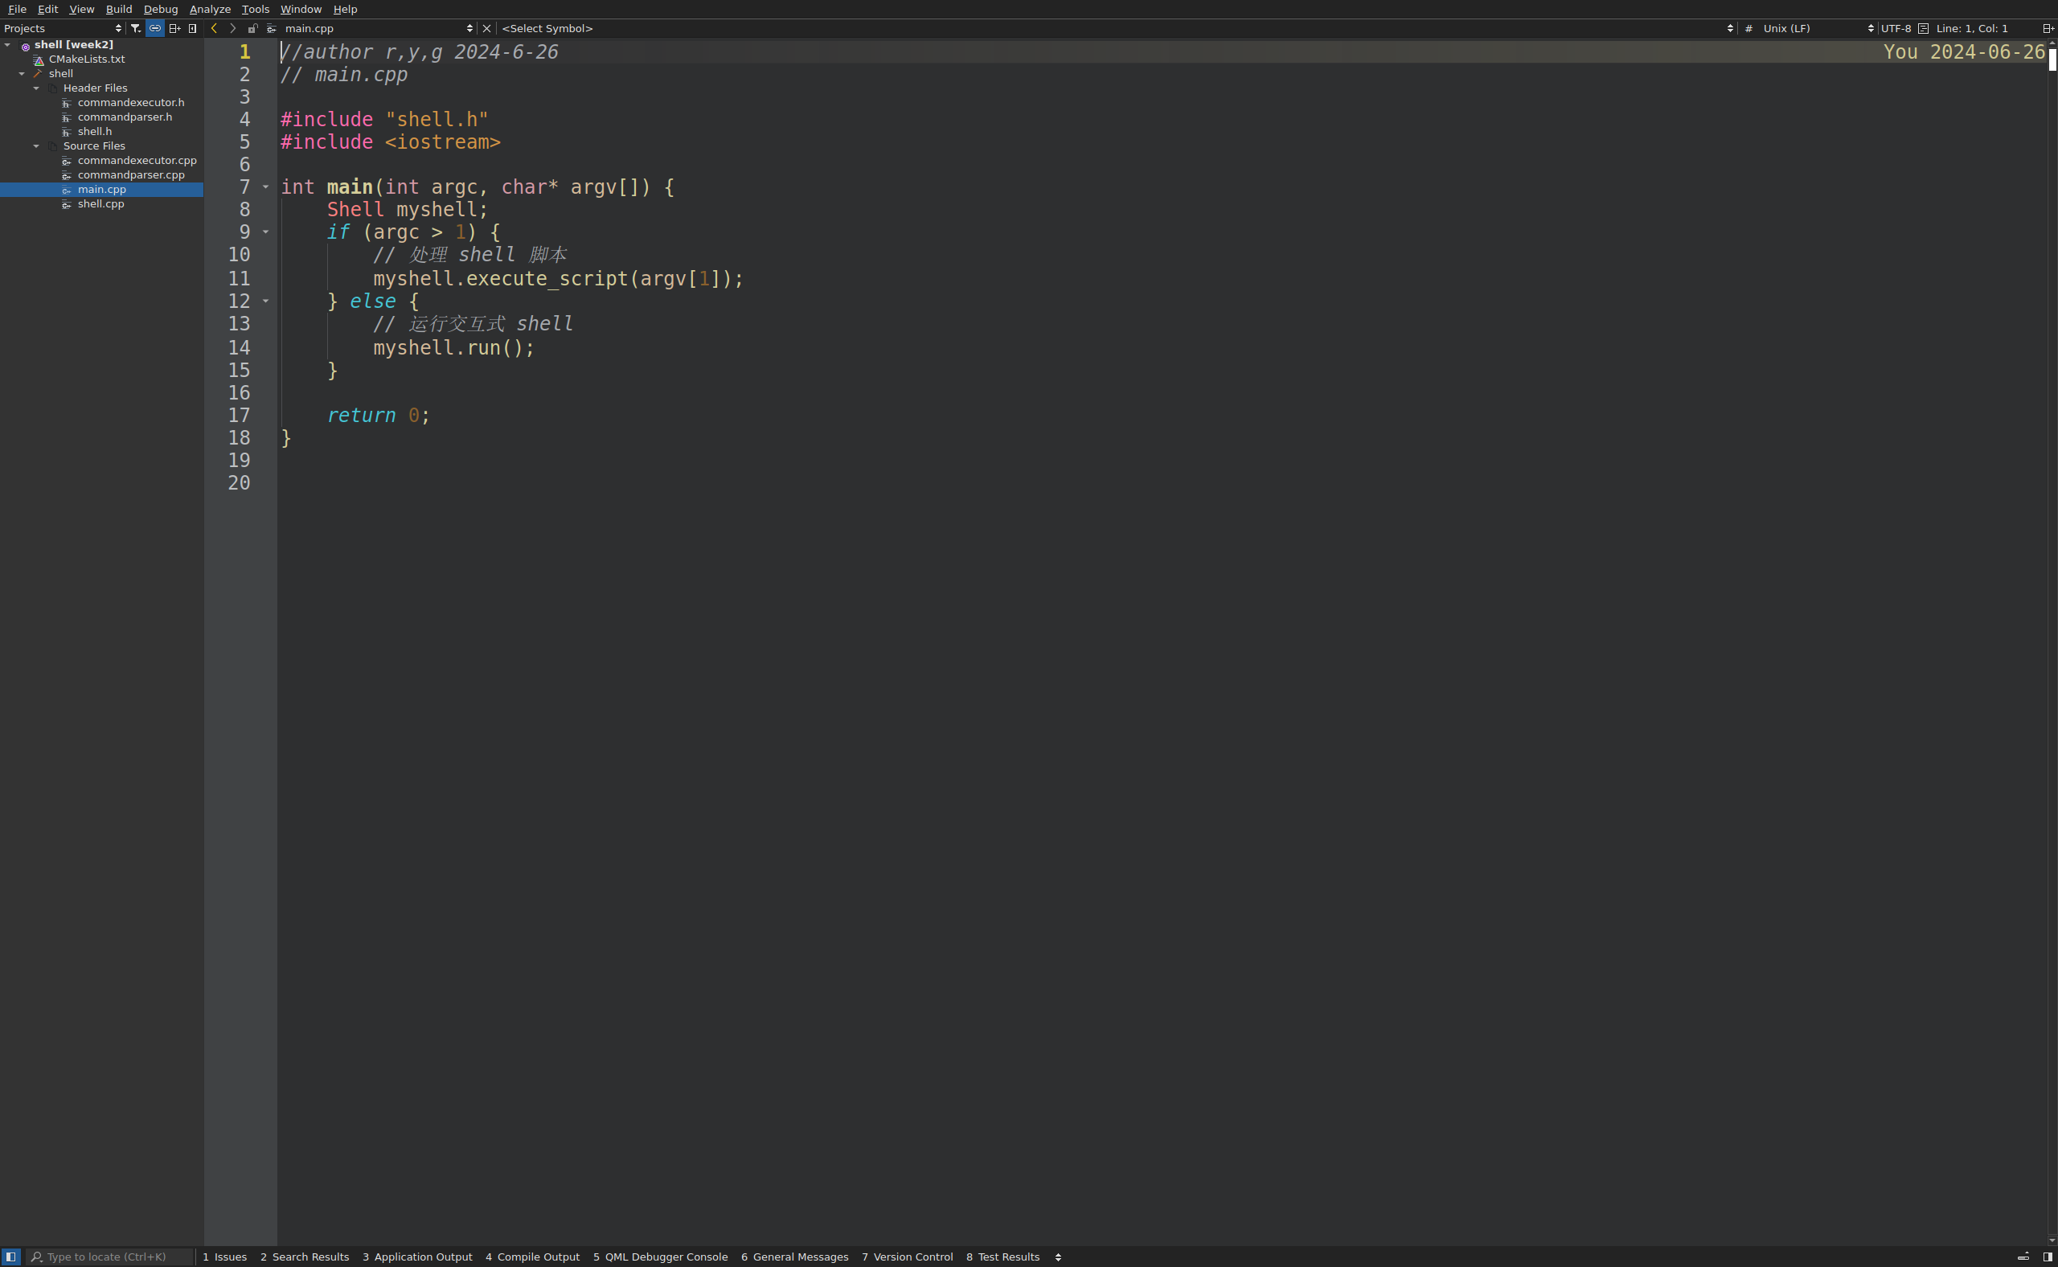
代码展示
单击此处添加文本

Slide 7
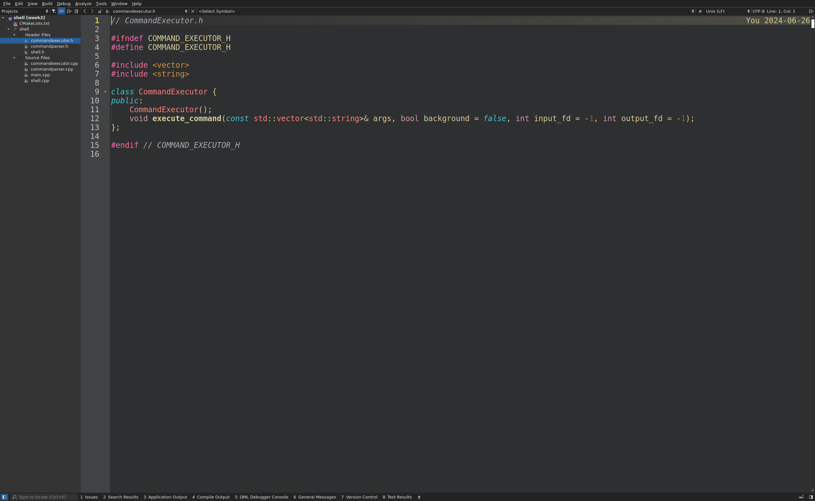
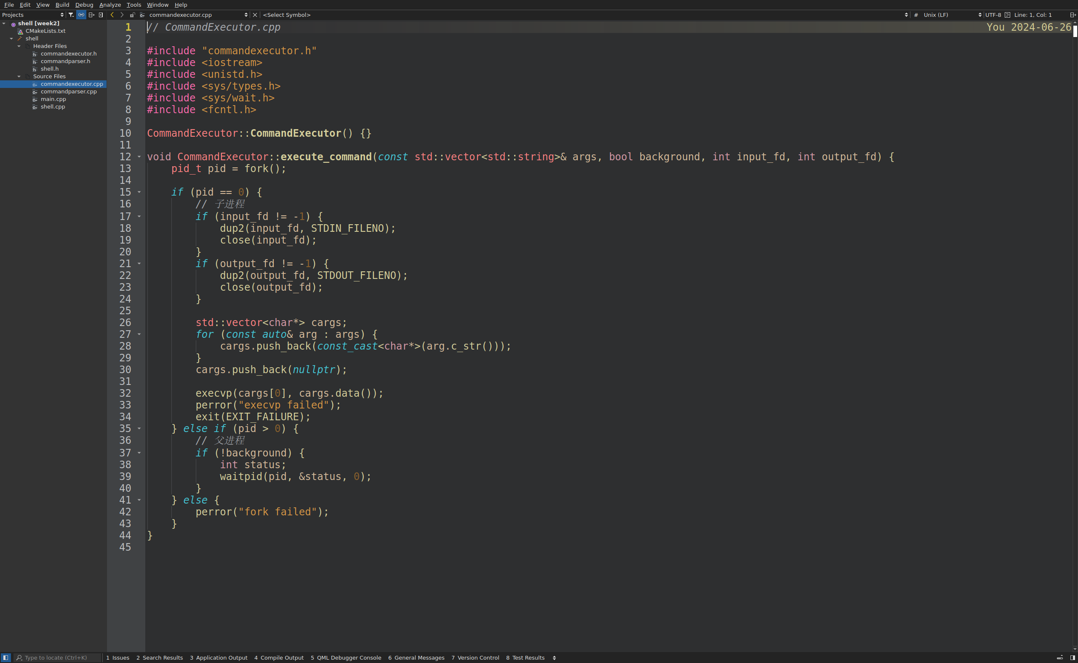
代码展示
单击此处添加文本

Slide 8
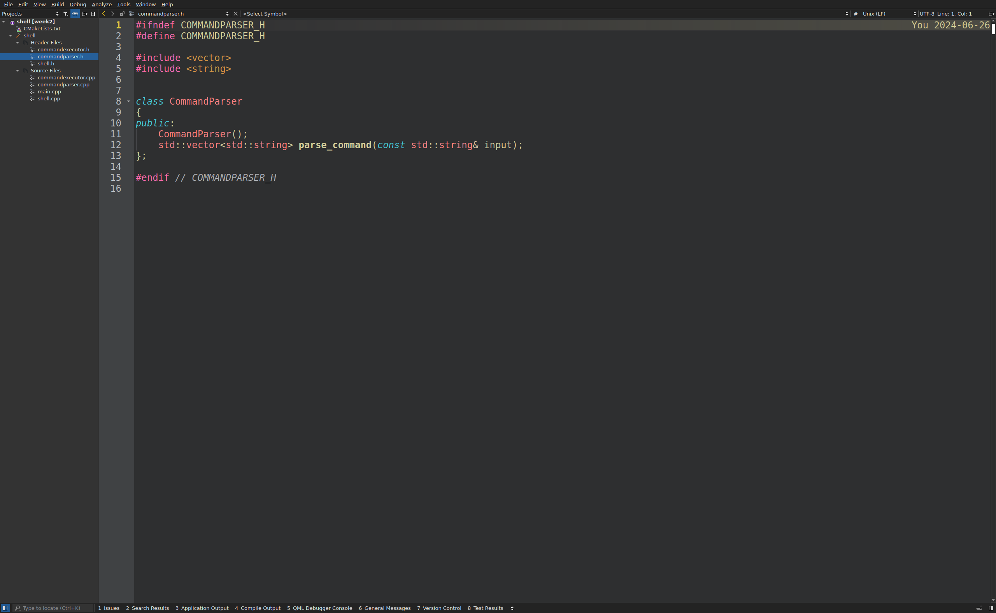
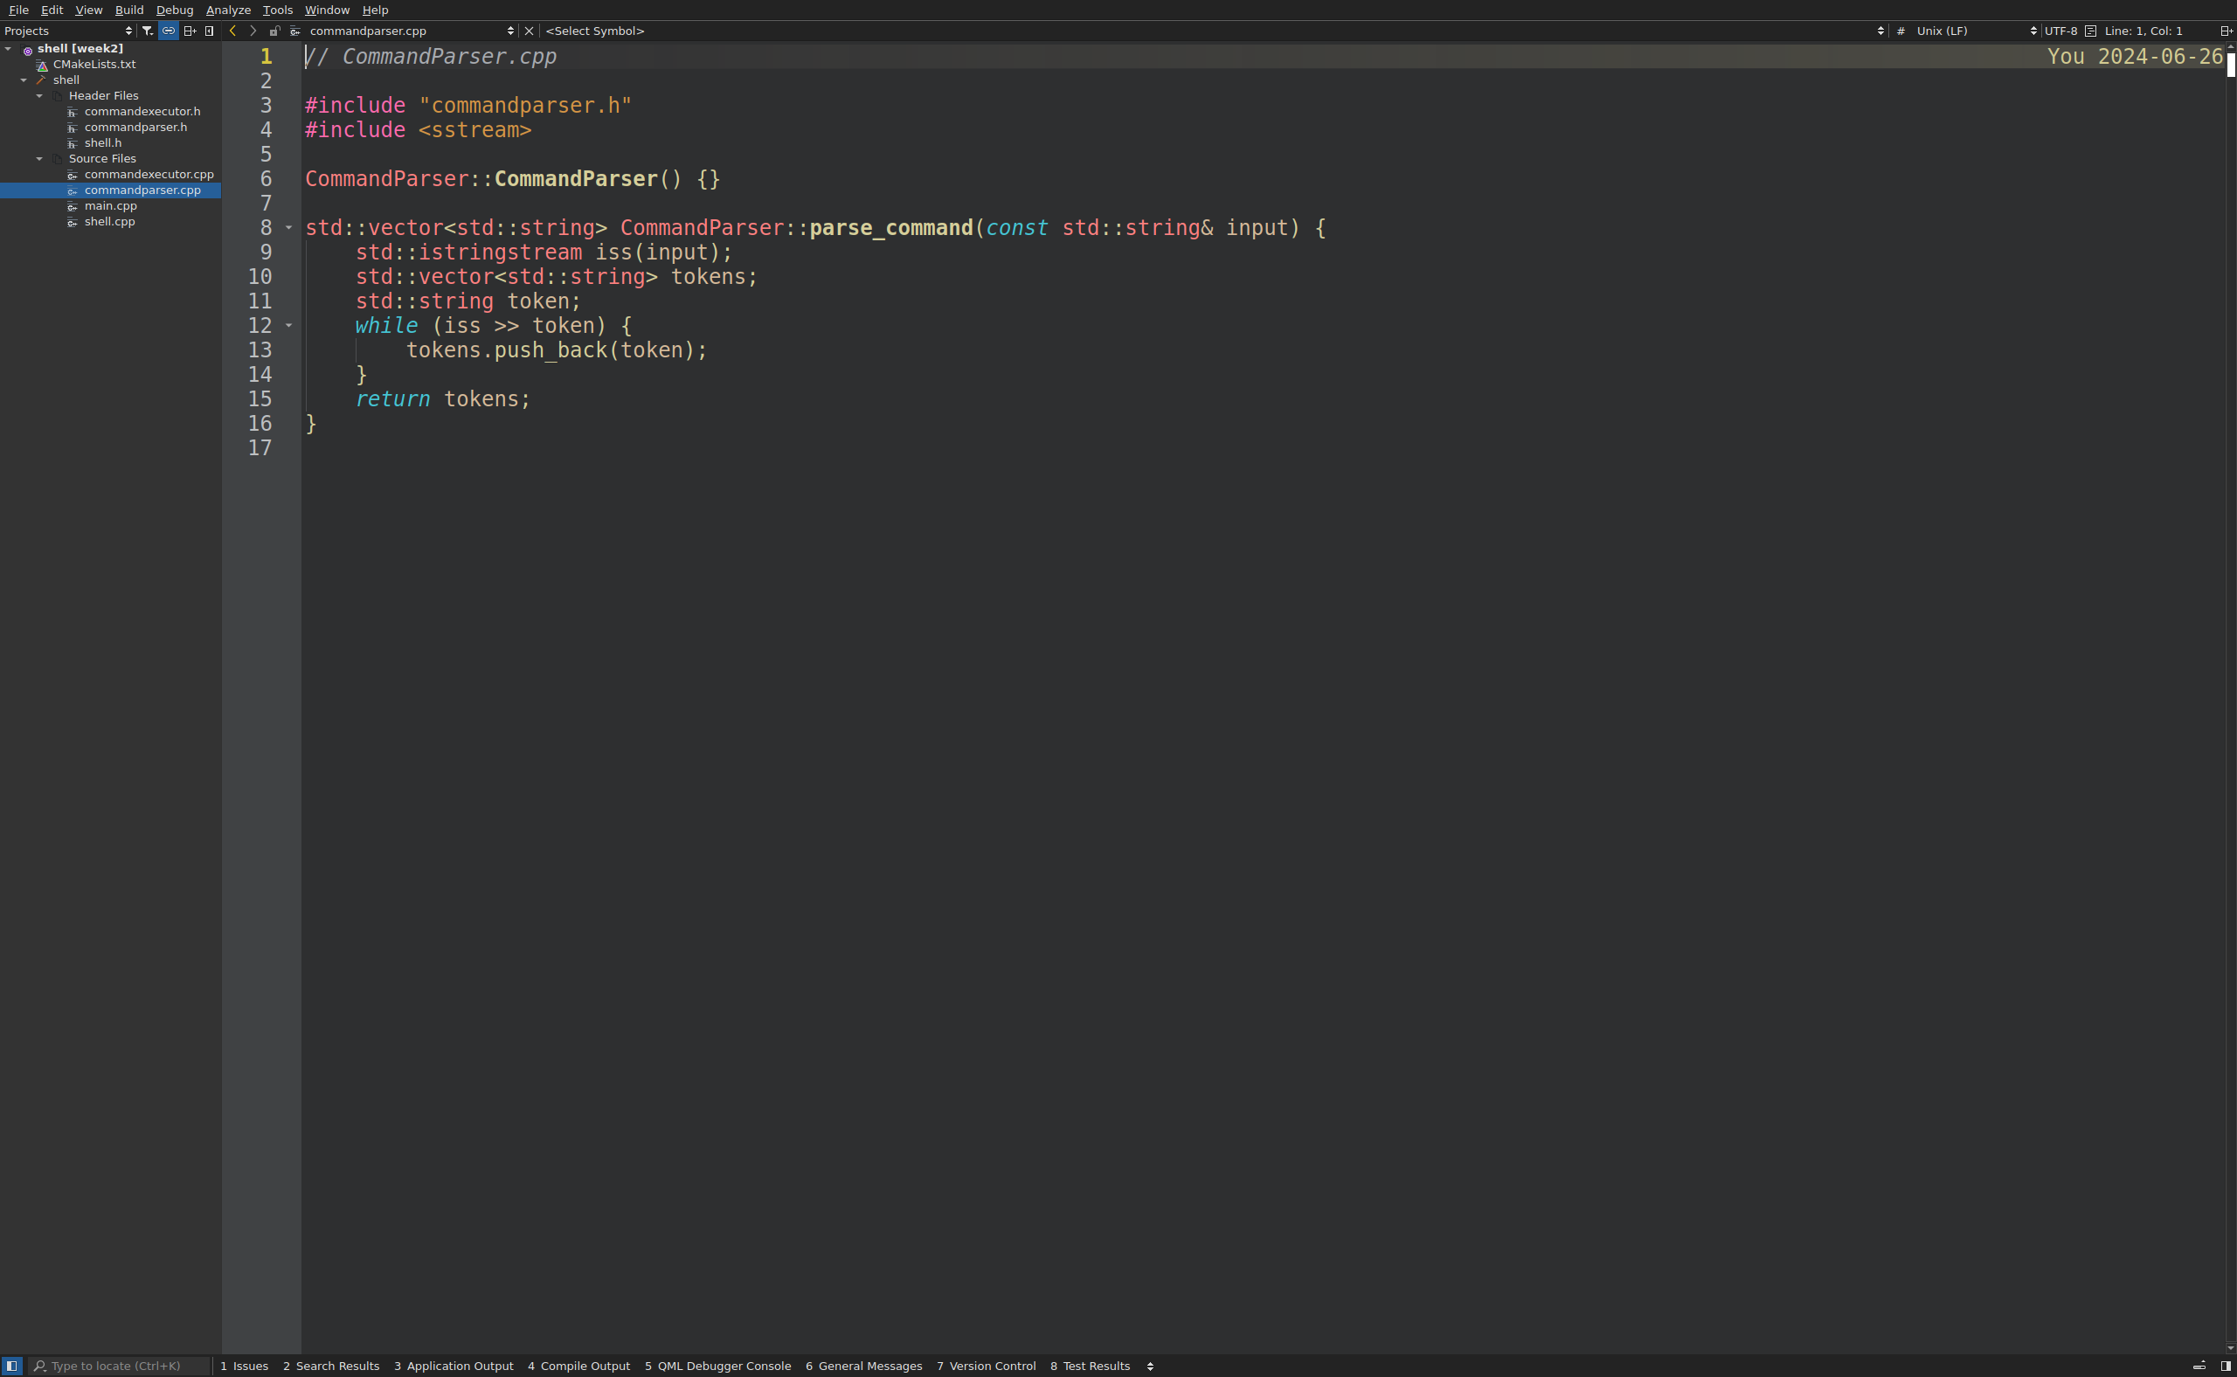
代码展示
单击此处添加文本

Slide 9
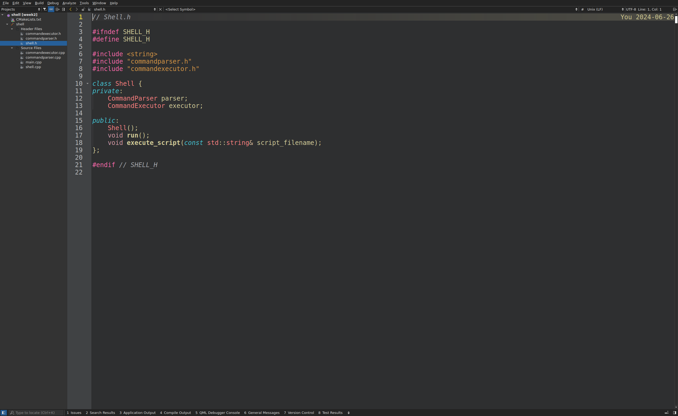
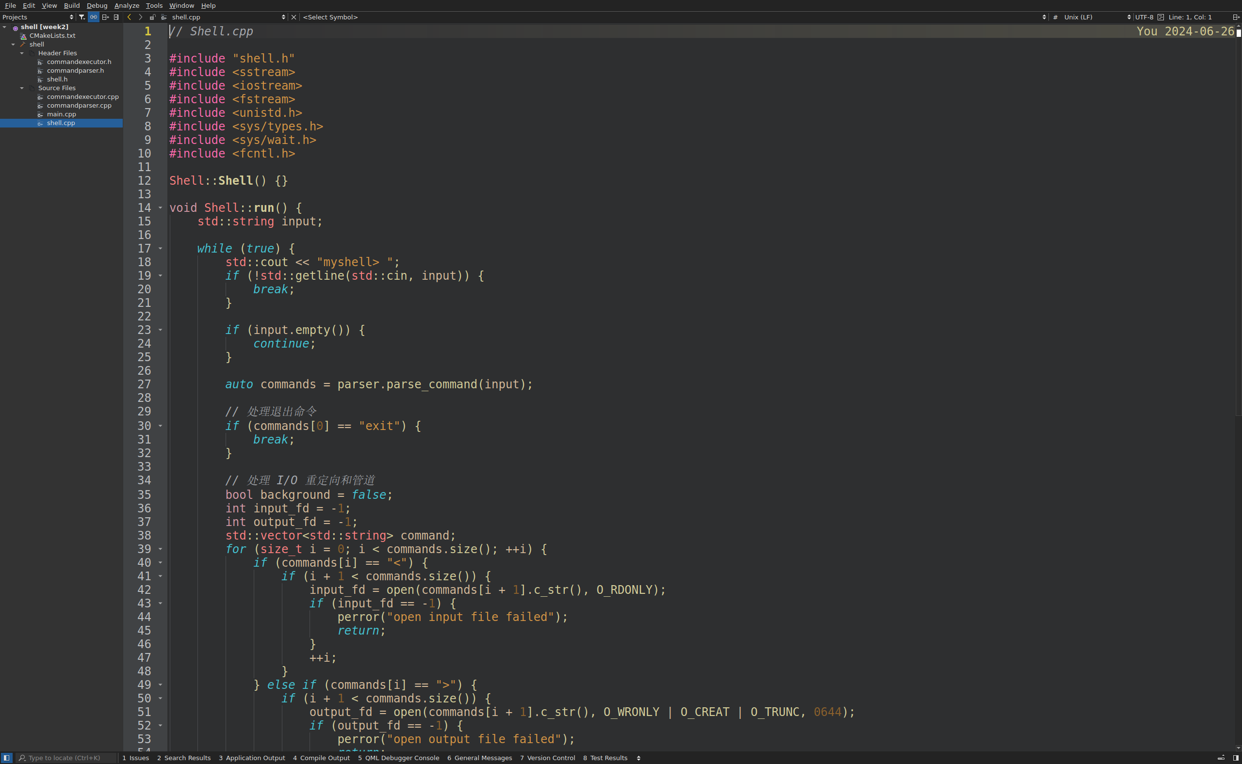
代码展示
单击此处添加文本

Slide 10
运行结果
03

Slide 11
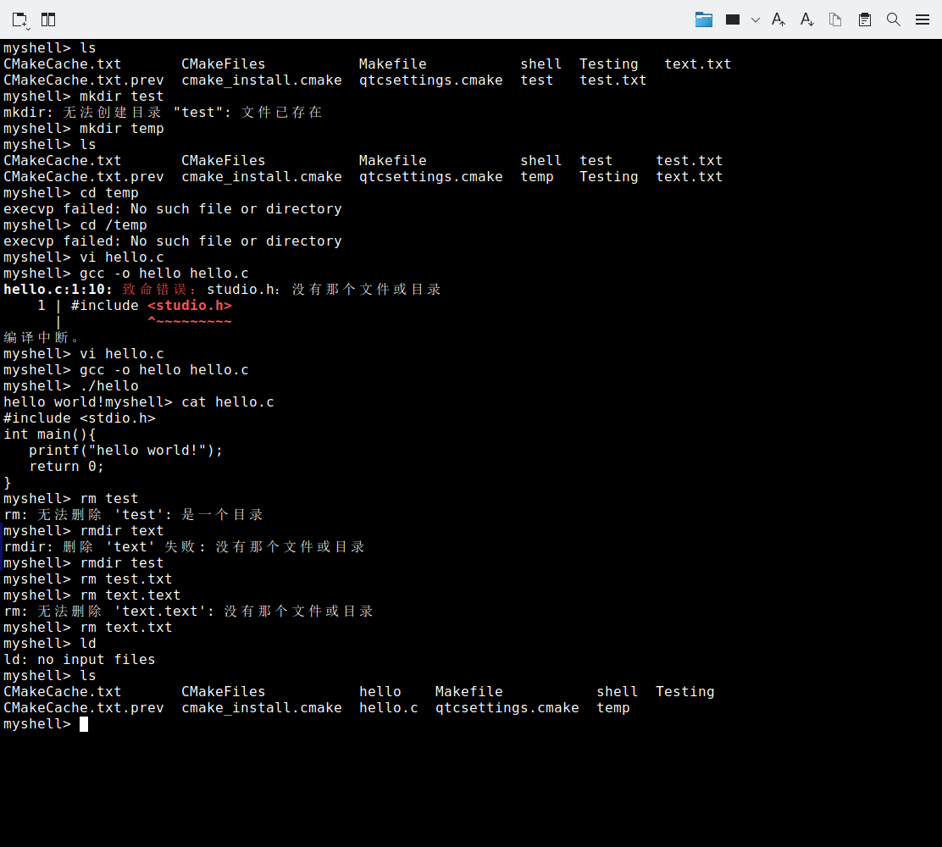
运行结果
单击此处添加文本

Slide 12
结语
04

Slide 13
结语
小组分工：
冉雷新：CMakeLists.txt代码，commandexecutor代码，main代码
高威龙：shell代码，ppt，答辩视频
余浪：commandparser代码，文档

Slide 14
结语
通过设计与实现一个简单的Shell程序，我们不仅仅学习了如何创建一个基本的命令行解释器，还深入了解了操作系统的工作原理和命令行操作的内部机制。我们克服了许多挑战，包括处理用户输入、解析命令、执行程序、I/O重定向以及处理管道等。这个项目不仅仅是一次编程练习，更是一次对计算机系统的探索之旅。
在未来，我们可以进一步扩展这个Shell程序，添加更多的功能和特性，比如支持更多的内置命令、改进用户交互体验、增加脚本编程支持等。通过持续改进和扩展，我们可以将这个简单的Shell程序打造成一个更加强大和实用的工具。
最后，我们希望这个项目能够激发更多人对操作系统和编程的兴趣，同时也希望能够与大家分享我们在设计与实现过程中的所思所得。让我们一起继续探索，不断学习，不断创新，享受编程的乐趣！

Slide 15
THANK YOU

